Slide 1
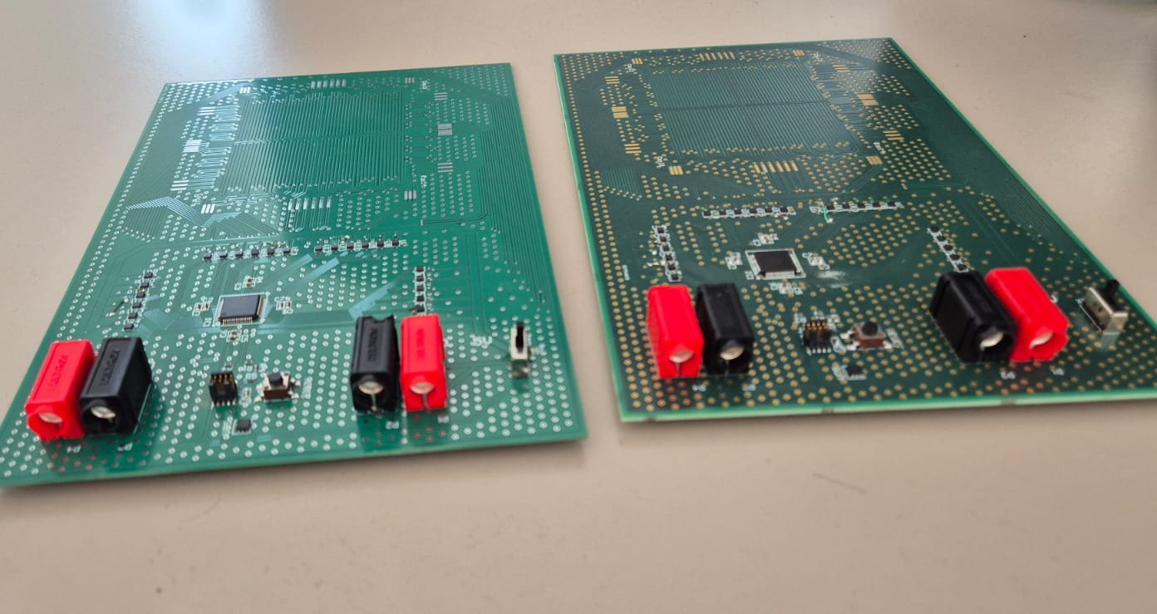

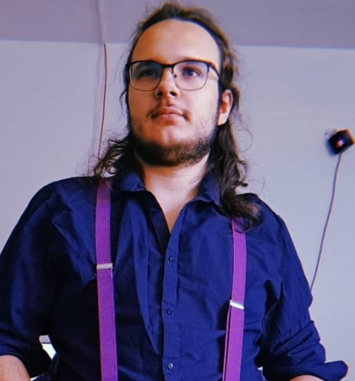
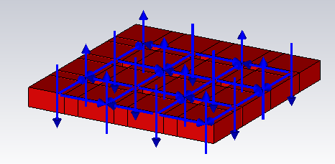
PLATEAU DE JEU AVEC DÉPLACEMENTS AUTOMATISÉS DE PIONS PAR CHAMPS MAGNÉTIQUE
2025
Gaël Mariot

